Slide 1

독도영토학
독도의 역사적 근거
언어치료학과
21*0103* 박가람

Slide 2
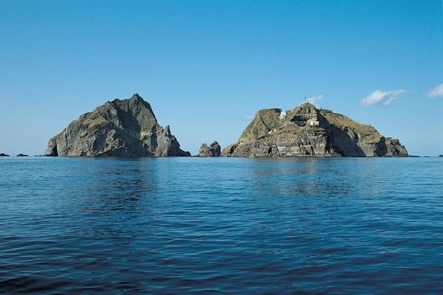
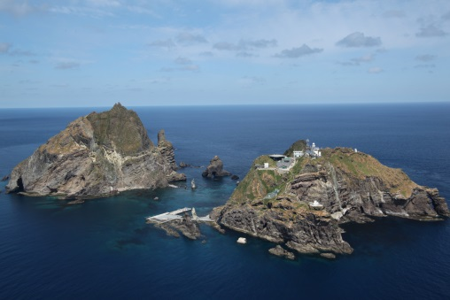
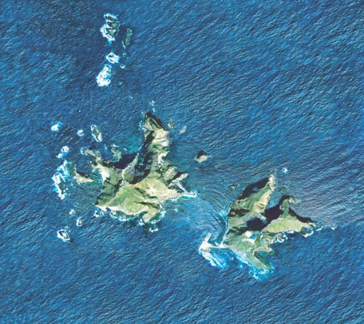
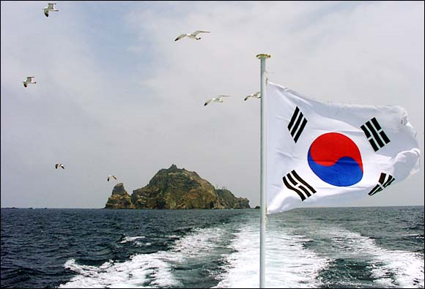
독도영토학
01 독도
주소 & 크기,면적
지리적 지형적 특성
02 근거
지리적 근거
역사적 근거
국제법적 근거

Slide 3
독도영토학
주소 & 크기,면적

Slide 4
독도영토학
행정 주소: 경상북도 울릉군 울릉읍 독도리 1~96번지
※ 도로명 주소
-동도: (독도경비대) 경상북도 울릉군 울릉읍 독도이사부길 55
(독도등대) 경상북도 울릉군 울릉읍 독도이사부길 63
-서도: (주민숙소) 경상북도 울릉군 울릉읍 독도안용복길 3
위치
-동도: 북위 37°14′26.8″ 동경 131°52′10.4″
-서도: 북위 37°14′30.6″ 동경 131°51′54.6″

Slide 5
독도영토학
-주요지점간의 거리
주요지점 | 거리
울릉도 | 87.4
동해(묵호) | 243.8
울진(죽변) | 216.8
포항 | 258.3
부산 | 348.4
오키 섬 | 157.5

Slide 6
독도영토학
크기 & 면적
-총면적 187,554㎡의 독도는 동도와 서도를 비롯한 89개의 크고 작은 섬들로 이루어져 있으며, 동도와 서도간 최단 거리는 151m이다.
-동도 : 73,297㎡, 높이 98.6m, 둘레 2.8km -서도 : 88,740㎡, 높이 168.5m, 둘레 2.6km -기타 부속도서: 25,517㎡

Slide 7
독도영토학
지형적·지질적 특성

Slide 8
독도영토학
지형적·지질적 특성
1. 독도는 바다의 영향을 많이 받아 해수면 부근에 다양한 해양 지형이 형성되어 있으며, 시반암은 화산암이다. 독도는 응회암과 현무암, 조면암 등으로 이루어져 있다.

Slide 9
독도영토학
지형적·지질적 특성
2. 동도의 정상부: 다른 곳에 비해 비교적 평탄하여 유인 등대와 독도경비대 건물이 있고, 그 주변에 식물이 자란다. 동도의 해안 부근은 대부분 높이 30m 내외의 경사가 급한 해식애로 이루어져 있어 식물이 자라기 어렵다.

Slide 10
독도영토학
지형적·지질적 특성
3. 서도의 정상부: 날카로운 암석의 능선으로 이루어져 식물이 자라기 어렵지만, 정상부 남서쪽은 다소 평탄하기 때문에 토양층이 형성되어 식물이 자란다. 그리고 서도의 북쪽에는 물골이 솟아 나와 음용수를 얻을 수 있다. 이는 독도가 무인도가 아닌 유인도로 인정받을 수 있는 중요한 근거가 된다.

Slide 11
독도영토학
지형적·지질적 특성
4. 주요지형: 주상절리같은 화산지형, 단층선이나 암맥과 같은 구조지형, 그리고 파식대등의 해안 지형과 풍화 작용의 영향을 많이 받은 풍화혈이 광범위하게 분포.

Slide 12
독도영토학
독도가 대한민국의 영토인 근거

Slide 13
독도영토학
독도가 대한민국의 영토인 지리적 근거
조선 초기 관찬서인 세종실록「지리지」(1454년)는 “우산(독도) ∙ 무릉(울릉도) … 두 섬은 서로 멀리 떨어져 있지 않아 날씨가 맑으면 바라볼 수 있다”고 기록
특히 울릉도 주변에는 많은 부속도서가 있지만 날씨가 맑은 날에만 육안으로 보이는 섬은 독도가 유일하다.

Slide 14
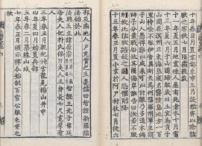
독도영토학
독도가 대한민국의 영토인 역사적 근거
신라 이찬(伊飡) 이사부(異斯夫)가 우산국을 정벌하여 신라가 우산국을 복속한다. 이로써 울릉도와 독도는 우리 역사와 함께 하기 시작한다.
삼국사기

Slide 15
독도영토학
독도가 대한민국의 영토인 역사적 근거
안용복 사건으로 인해 일본과 울릉도 영유권에 대한 분쟁
일본 막부는 울릉도 영유권에 대해 알아보기 위해 돗토리번에 울릉도의 소속을 질문(12월 24일)
이에 대해 돗토리번이 막부에 다케시마(울릉도)와 마쓰시마(독도)가 돗토리번의 소속이 아니라고 답변(12월 25일)
일본 막부는 돗토리번을 통해 울릉도와 독도가 일본령이 아님을 확인하고 다케시마(울릉도) 도해금지령을 내렸다.(1696년 1월 28일).

Slide 16
독도영토학
독도가 대한민국의 영토인 역사적 근거
“우산도(독도)와 울릉도… 두 섬으로 하나가 바로 우산이다...「여지지」에 이르기를, 울릉과 우산은 모두 우산국의 땅인데, 우산은 일본이 말하는 송도(松島)다.”

Slide 17
독도영토학
독도가 대한민국의 영토인 역사적 근거
-1870년 외무성 관리인 사다 하쿠보(佐田白茅) 등이 조선을 시찰한 후 외무성에 제출한 보고서
-보고서에는 “다케시마(울릉도)와 마쓰시마(독도)가 조선 부속이 된 사정”이 언급

Slide 18
독도영토학
독도가 대한민국의 영토인 국제법적 근거
시마네현 고시의 무효성
주민이 없다고 사료되는 영토를 점유하고자 주장할 때의 선점이다. 시마네현 고시를 공표하기 이미 5년 전 대한제국의 고종이 칙령 제 41호를 통해 울릉도와 독도의 주권을 가짐
일본이 시마네현 고시를 공표했을 당시 대한제국이 을사늑약으로 인해 외교권을 빼앗긴 상태. 외교권을 박탈당한 정부가 이런 불공정 처사에 대해 항의하기란 불가능한 일

Slide 19
독도영토학
독도가 대한민국의 영토인 국제법적 근거
카이로선언과 포츠담선언
일본이 제 1차 세계대전 이후로 침탈한 타국의 영토를 반환할 것을 요구
“카이로 선언의 모든 조항은 이행되어야 하며, 일본의 주권은 혼슈, 홋카이도, 큐슈, 시코쿠와 연합국이 결정하는 작은 섬들에 국한될 것이다.”

Slide 20
독도영토학
독도가 대한민국의 영토인 국제법적 근거
SCAPIN 제 1033호
연합국은 구 일본제국이 1894년 1월 1일 이후 타국으로부터 빼앗은 모든 영토를 원주인에게 반환하는 작업을 시작
1946년 1월 29일 제주도, 울릉도, 독도를 한국 영토로 판단, 한국 독립과 동시에 인수할 수 있도록 함.(연합국최고사령부 지령 제 677호 제 3항)
1946년 6월 22일 SCAPIN 제 1033호를 발표해, 독도와 그 주변 수역에 일본의 접근을 막으며 한국의 독도에 대한 주권을 명료히 함.

Slide 21
감사합니다.
Thank You

